Slide 1
요가의 정의 및 역사
2013-12815 이동주

Slide 2
넓은 의미의 요가
요가는 과거 인도, 힌두교인들이 행했던 수행의 방법에 기원한다. 경전을 비롯한 불교적 기록에서 수행, 명상이 요가를 의미한다.
요가는 신에게 다가가기 위해 실천했던 수행 방법을 포괄하며, 이는 ‘명상’의 경지에 이르기 위한 수도라고 할 수 있다.
요가는 정신적 삶의 수준을 다섯 가지로 구분한다. 수행을 통해 높은 삶의 수준을 영위하고 명상을 통해 신에게 다가가고자 하는 여정이 넓은 의미의 요가라고 할 수 있다.

Slide 3
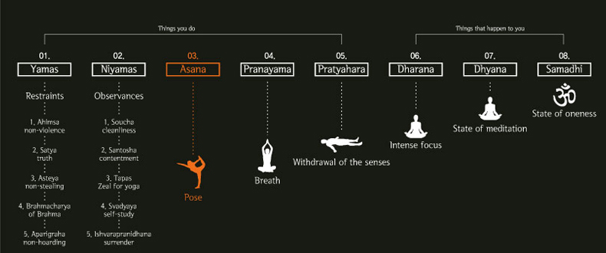
좁은 의미의 요가
요가는 학파에 따라 그 여정을 다양한 단계로 구분한다.
Patanjali’s 8 Limbs of Yoga는 요가의 8가지 단계를 살펴보면, 흔히 알려진 동작으로써 요가는 이전의 단계를 통해 개인의 몸, 마음가짐을 바르게 한 바탕 위에 수행하는 3단계에 국한하는 것을 알 수 있다.
진정-관찰-동작-호흡-이완-집중-명상에 단계를 거치며 State of oneness에 이르는 총체적 과정이 더 옳은 정의라고 볼 수 있다.

Slide 4
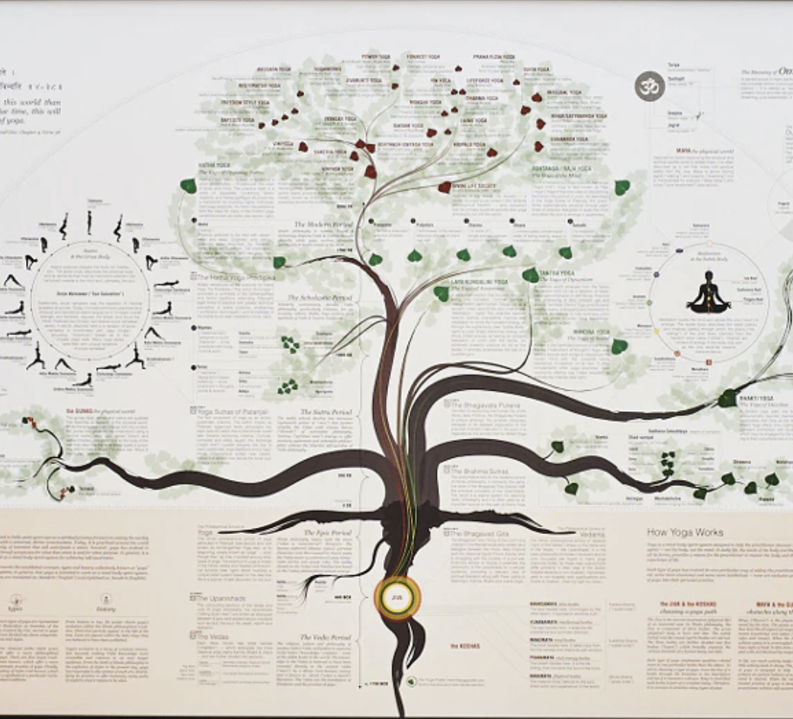
요가의 역사
인도의 정신수련법으로 알려진 요가철학 혹은 요가학파의 역사는 기원전까지 거슬러 올라가기도 한다.
일반적으로 현재 우리가 생각하는 힌두이즘으로 대변되는 인도 문화는 기원전 2000-1500년경 아리아인들이 인도 아대륙에 진입하여 형성해낸 문화이다.
4세기 무렵 빠딴잘리의 '요가 수뜨라'는 요가에 대해 이론-실천 양 측면에서 가장 체계적이고 권위 있는 최초의 저작으로 알려져 있다. 이후 ‘요가 수뜨라’에서 소개한 8가지 요가 행법이 하나의 학파로서 자리를 잡고, 인도인들에게 전승되었다.

